Slide 1
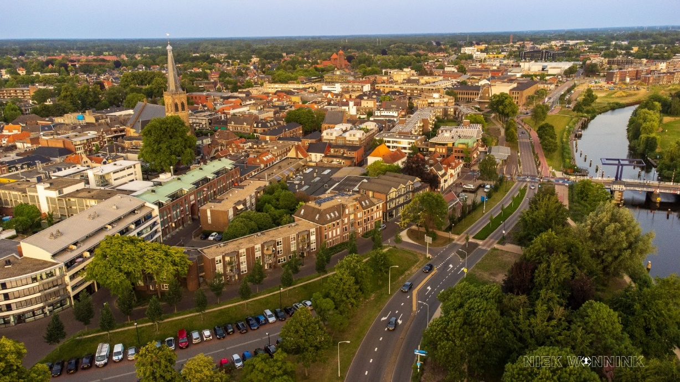
Wonen en wonen voor ouderen in de gemeente Doetinchem
Inhoud:
Woonvisie 2023-2036
Nu en straks
Huisvesting ouderen
Gaanderen als voorbeeld
Wat is en kan er al
Notes:
Even kort de inhoud van de presentatie schetsen. En aangeven of je tussendoor vragen wilt beantwoorden.

Slide 2
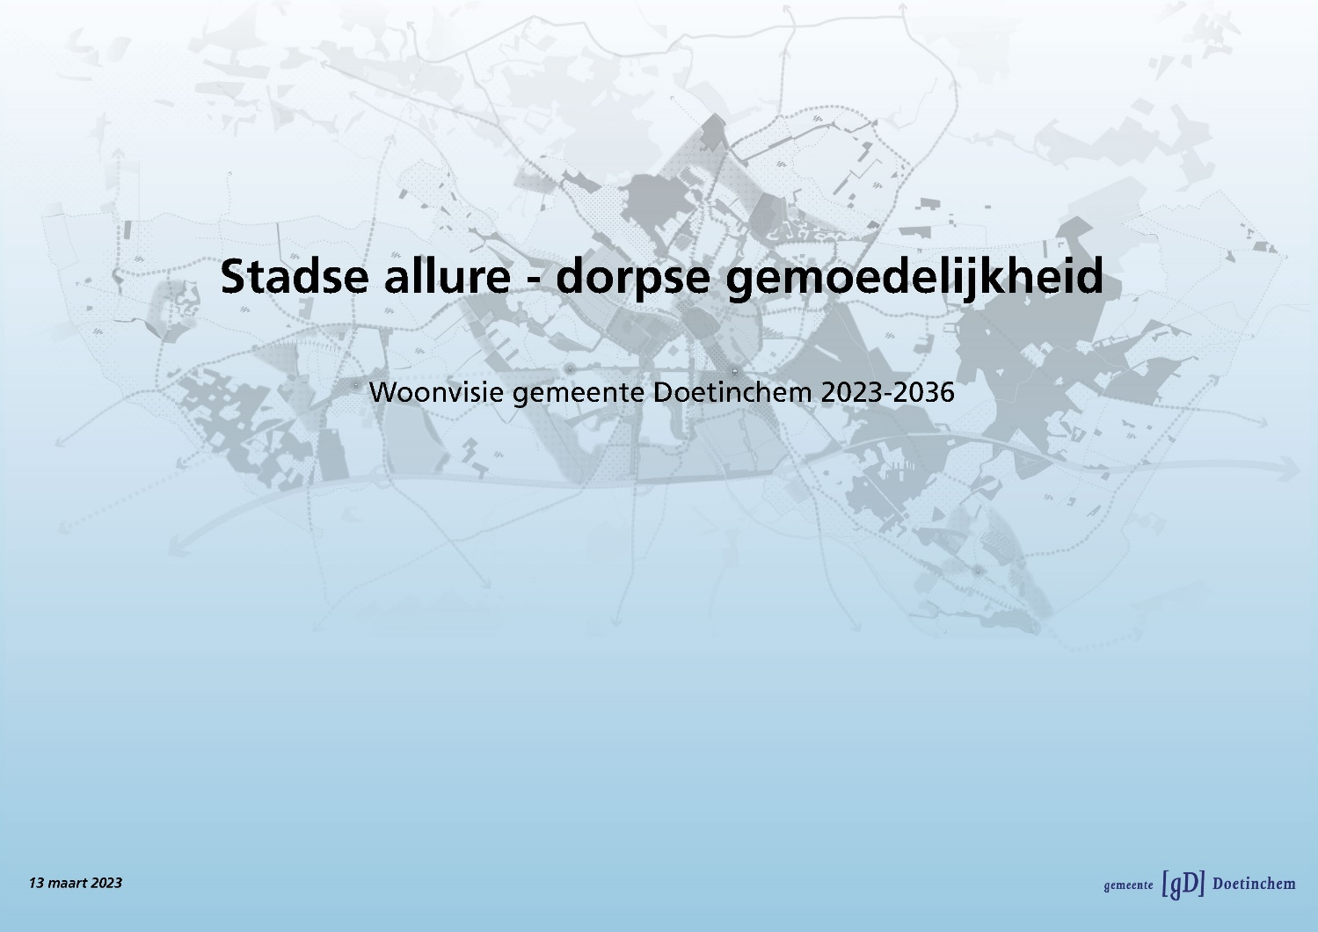
Woonvisie
Notes:
Titel woonvisie. Vastgesteld door de raad op 23 april. Aansluitend op de Regionale Woondeal en Regionale Woonagenda.

Slide 3
Doelen
Het is fijn wonen in Doetinchem!
Groeien naar 70.000 inwoners
Beschikbaarheid, betaalbaarheid, kwaliteit
Aanbod voor alle doelgroepen
Diversiteit en draagkracht wijken
Kwaliteit bestaande woningen
Notes:
Kort even de belangrijkste doelen. De programmalijnen volgen op volgende sheet.

Slide 4
Aanpak: 4 programmalijnen
Groeien in kwaliteit (minimaal 2470 woningen).
Kwalitatief goed wonen.
Een passende woning voor iedereen.
  Starters
  Ouderen
  Inwoners met een zorgvraag
  Studenten, stagiairs en kenniswerkers
  Arbeidsmigranten
  Nieuwe Doetinchemmers (statushouders)
  Woonwagenbewoners
Wonen als onderdeel van integrale gebiedsopgaven.
Notes:
Niet alleen naar het realiseren van woningen kijken, maar ook naar kwaliteit bestaande woningvoorraad en voor wie de huidige en nieuwe woningen geschikt en beschikbaar maken. Ook de ruimtelijke inpassing is meegenomen in deze woonvisie. En zal verder worden uitgewerkt in een ontwikkel-/wijkenstrategie.
In lijn met programmalijn ‘D’chem een plek voor iedereen’ vormt het wonen voor ouderen een belangrijk onderwerp waar we gezamenlijk aan werken (we = gemeente, corporaties, zorginstellingen en initiatiefnemers woningbouwplannen).

Slide 5
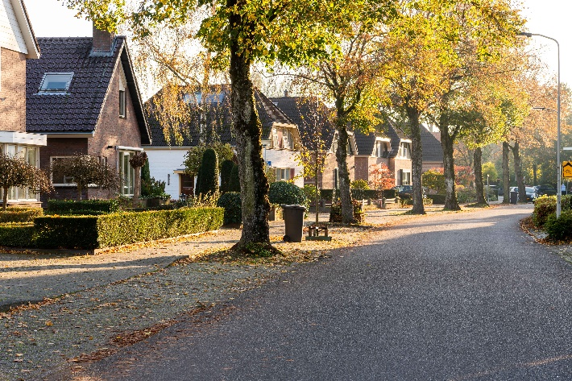
Speerpunten uit de programmalijnen
Minimaal 2.470 woningen toevoegen t/m 2030
  Waaronder voor ouderen
Bestaande woningen verduurzamen
Bestaande woningen levensloopbestendig maken
Woningaanbod voor alle doelgroepen
  Speciale aandacht voor ouderen, jonge
  gezinnen en starters
Diverse wijken in een groene omgeving
Notes:
Dit zijn in het kort de belangrijkste speerpunten (gelet op de bezoekers van deze middag).

Slide 6
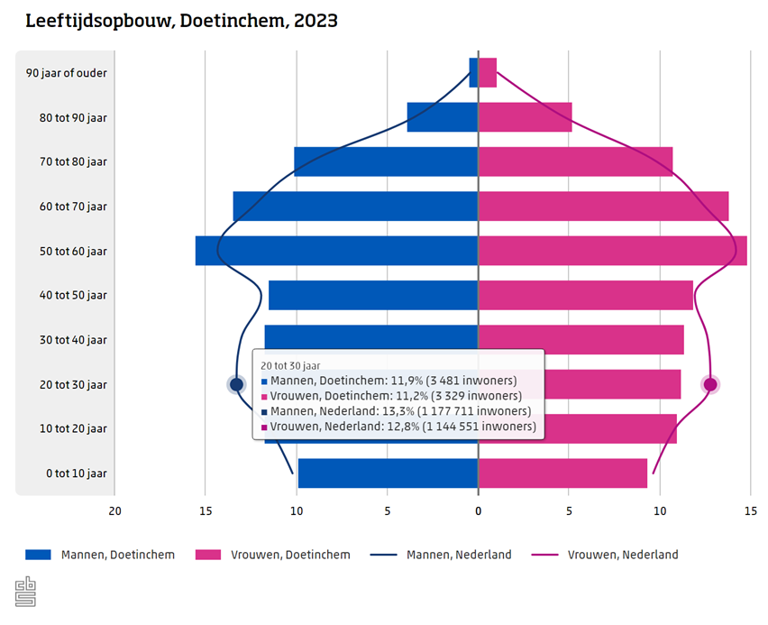
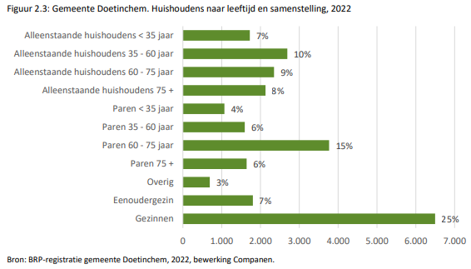
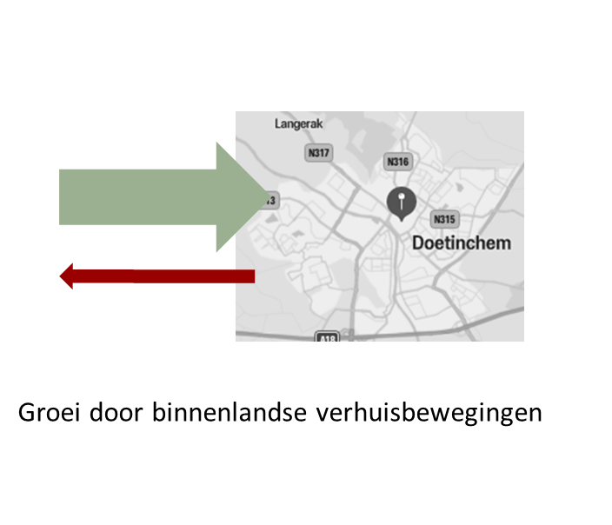
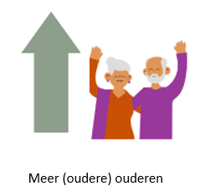

Nu en straks
Bevolkingsontwikkeling
Notes:
We zien nu al dat er veel ouderen zijn, zowel alleenstaanden (17%) als paren (21%) (vanaf 60 jaar). Vanaf 75 jaar, samen: 14%. Dit aantal gaat alleen nog maar verder groeien. We vergrijzen de komende jaren nog snel. We verwachting in dat 2035 21% van de inwoners 75 jaar of ouder is. Daarvoor zijn veel (extra) woningen nodig die geschikt zijn voor langer thuis blijven wonen. Dat kan op twee manieren: nieuwbouw en toekomstbestendig maken van de bestaande woningen.
D’chem groeit niet alleen door de eigen bevolkingsontwikkeling, maar ook doordat er meer mensen naar D’chem komen om te wonen dan dat er vertrekken. Daarnaast worden huishoudens kleiner, zodat je voor hetzelfde aantal inwoners in de toekomst meer woningen nodig hebt.

Slide 7
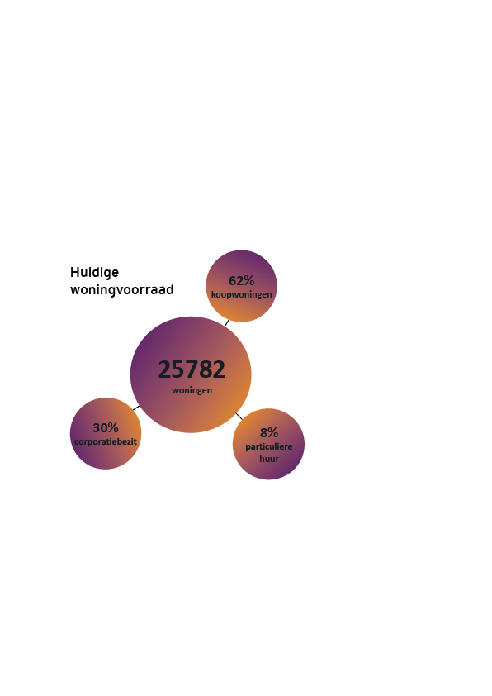
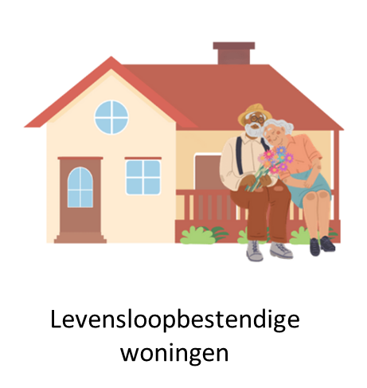


ontwikkeling woningvoorraad
Gaanderen:
  32% sociale huur
  3% huur particulier
  65% koop
Programma:
  gedifferentieerd
  ontwikkelstrategie
Notes:
Hier aangeven dat we nu bijna 26.000 woningen hebben in de gemeente. Waarvan ongeveer een kwart appartementen. In Gaanderen (11%) staan nog niet zoveel appartementen.
Gelet op de verwachte groei en de komende verdere vergrijzing is er vooral behoefte aan het toevoegen van levensloopbestendige woningen, woningen voor starters en jonge gezinnen. Met in het gedifferentieerde programma aandacht voor middenhuur en koop. We werken dat momenteel uit in een ontwikkelstrategie.
De bestaande woningvoorraad moet nog een grote verduurzamingsslag krijgen. Waarbij het geschikt maken voor het ‘langer thuisblijven wonen’ mogelijk meteen meegenomen kan worden.

Slide 8

Huisvesting ouderen
Analyse:
  Dubbele vergrijzing
  Scheiden van wonen en zorg
  Informele zorg onder druk
Behoefte aan levensloop-, geclusterde en zorggeschikte woningen
Behoefte aan andere woon- en zorgconcepten
Notes:
Hiermee de overstap maken naar de doelgroep van de middag: ouderen.

Slide 9
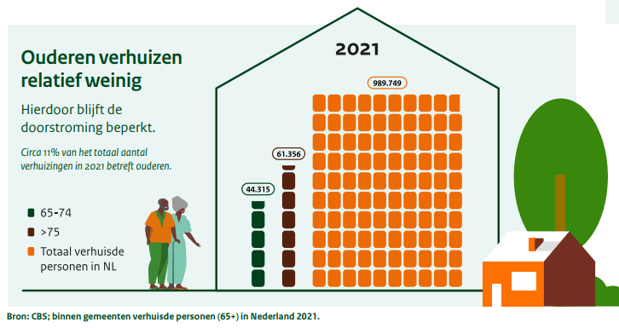
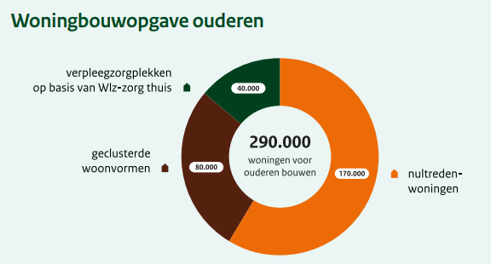
Opgave
Doorstroming realiseren
Levensloopbestendige woningen
Geclusterd wonen
Woningen waar zorg aan huis mogelijk is
Notes:
Helaas geen specifieke cijfers voor ouderen beschikbaar. Maar als 21% van de inwoners in 2035 75 jaar of ouder is, tegen 12-14% nu, is dat bijna een verdubbeling. Huishoudens worden ook nog kleiner, mensen blijven langer thuis wonen, dus is de opgave om woningen voor deze groep bij te bouwen en bestaande woningen aan te passen heel, heel groot.
De opgave in Doetinchem sluit wat dat betreft aan of is misschien zelfs wel groter dan landelijk gemiddeld. Bij bouwen kan, maar ouderen verhuizen relatief weinig. Dus ook een opgave is hoe ouderen te verleiden om de stap naar een andere, beter passende woning te laten maken.
Geclusterd wonen, zoals bijvoorbeeld in een knarrenhof (volgende deel van de middag), is een van de mogelijkheden die kan helpen om een goede en fijne oude dag te hebben, als het gaat om het wonen.

Slide 10
Video – wonen voor ouderen
Tip voor thuis:
Leefgoed Veghel Kloosterkwartier:
https://youtu.be/HPeeARpV_Sw?si=2KAiR8wrjqz
Hart van Vathorst – buitengewoon zorgzaam
https://youtu.be/OdyKSXzUxYI?si=QFsjf8sbtRUJPFqS
Wat kun je zelf doen om langer in je woning te kunnen blijven wonen:
Slimmer thuis: langer thuis wonen met technologie – YouTube
Notes:
Twee voorbeelden van wooncomplexen voor gemengd wonen. Om zelf thuis eens te bekijken.
gD werkt aan een woonzorgvisie en daarbij komen we steeds vaker op Samen, Samen doen, Samen wonen, gemeenschap vormen. Deze twee complexen zijn daar mooie voorbeelden van. Misschien zou dat ook in onze gemeente gerealiseerd kunnen worden.
De video die we willen laten zien gaat vooral over wat je kunt doen om je huidige woning beter geschikt te maken om daar langer te kunnen blijven wonen.

Slide 11



Wat is nu al mogelijk?
Toekomstbestendig maken huidige woning:
  Zlimthuis
  Belevingswoning
  Verhuizen
  WMO
  Inloopavonden nieuwe plannen – inbrengen ideeën en wensen ouderen
  Energieloket Achterhoek
  Comfortabel Thuis (ACo)
Notes:
Bij Zlimthuis kunnen mensen o.a. een (digitale) woningscan uitvoeren. Geeft inzicht hoe geschikt de woning al is om langer thuis te blijven wonen en wat er eventueel nog aangepast kan worden.
Bij Belevingswoning: Mensen in Gaanderen (75+) hebben eerder dit jaar een brief gehad met informatie over de belevingswoning en dat zij deze kunnen bezoeken. Dat kan nog steeds, maar wel tot eind van dit jaar. Dus nog niet geweest? Doe het snel.
Bij Energieloket Achterhoek: Niet alleen voor verduurzaming, maar ook voor de Toekomstbestendige woninglening kan men daar terecht.
Bij Comfortabel Thuis (Aco): project van de Achterhoekse corporaties. O.a. Site. Zij gaan in gesprek met de 65+ huurders over langer zelfstandig thuis wonen in de eigen of toekomstige woning. Bewustwording en hoe dat aan te pakken.
Corporaties:
Site: heeft ongeveer 3.400 woningen die geschikt zijn voor ‘dagje ouder’.
De Woonplaats heeft 1 complex in Wehl: Oldershove (93 woningen + de Heikant [wonen met dementie])
Woonzorg Nederland heeft 3 complexen in Doetinchem: Trommelslag (103 won.), Waterrijk (95 won.) en ‘t Brewinc hof (25 won. met zorg)

Slide 12
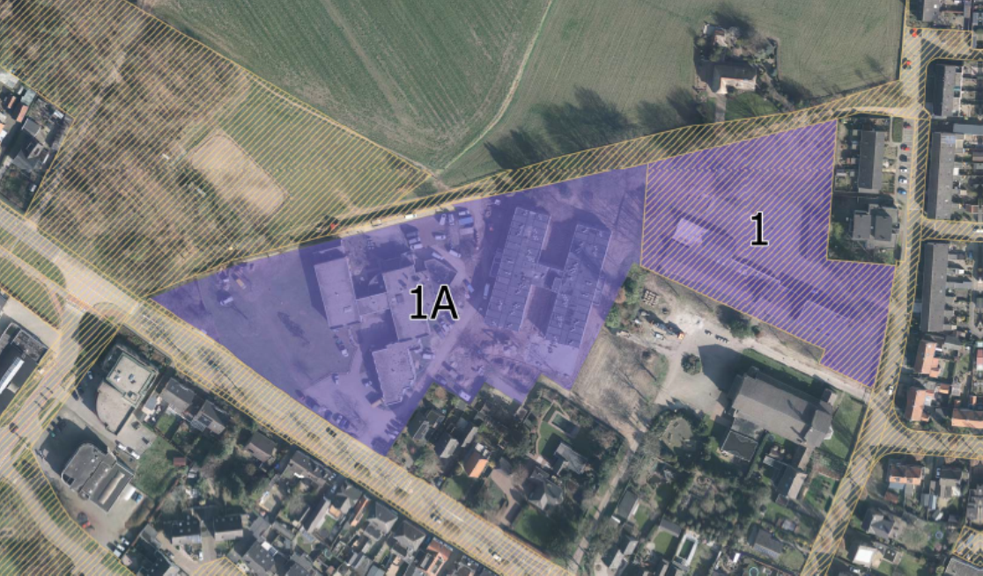
Gaanderen
Ongeveer 250 nieuwe woningen realiseren
O.a. voor ouderen
Huidige plannen:
  Augustinuspark
    Voor starters en
    senioren
    70-80 won. Totaal
    Ontw.best.pl. dec.
Notes:
We zijn vandaag te gast in Gaanderen. Daarom maak ik graag een uitstapje naar Gaanderen specifiek.
Op basis van de woonvisie willen we ongeveer 250 nieuwe woningen realiseren in Gaanderen. Waarbij vooral aandacht voor starters en ouderen.
Een van die locaties is het Augustinuspark (locatie Augustinusschool en het terrein van Sensire). Totaal ongeveer 70-80 woningen.
Uit de enquête eind 2021 blijkt dat er behoefte is aan levensloopbestendige woningen, hofjeswoningen en seniorenwoningen. Ontwerp-bestemmingsplan komt eind van dit jaar ter inzage. In 2025 starten met de bouw.

Slide 13
Gaanderen
Huidige plannen:
  Vulcaanstraat
    22 appartementen
    Ontw.best.pl. dec.
Notes:
Daarnaast wordt ook al gewerkt aan een plan aan Vulcaanstraat. Plan voor 22 appartementen, in zowel goedkope, betaalbare en dure koop. Ontwerp-bestemmingsplan komt in december ter inzage.
De ontwikkelaar heeft aangegeven dat er al 7 zijn verkocht aan mensen uit Gaanderen.
Naast deze twee locaties zijn er nog een aantal andere locaties waarvoor initiatieven lopen. Deze zijn nog vertrouwelijk, waardoor we die nog niet kunnen laten zien/benoemen.
Dit was de laatste sheet. Dank en een goede middag verder.

